Slide 1
FICHEROS NECESARIOS:
Templates: carpeta donde se encuentran todas los documentos HTML de las paginas dinámicas
Static: ficheros estáticos
Images: fichero que contiene las imágenes usadas en la pagina, tanto las imágenes para las portadas de las películas, como imágenes usadas para iconos en los botones, imágenes usados para mensajes de información, etc.
Javascript: contiene el archivo .js usado para validaciones de formularios, alerts, uso de jquery, etc.
Style: contiene el archivo CSS para dar estilo a la pagina
User: fichero que contiene los ficheros correspondientes a los usuarios registrados, cada carpeta con el nombre de usuario de este
Nombre_usuario: contiene un un archivo .dat con los datos personales del usuario (username, contraseña, saldo…) y un fichero .json usado para guardar el historial de compra del usuario.
Catalogue: carpeta que contiene el .json referente al catalogo que contiene todas las películas (con su información correspondiente) que aparecen en la pagina
Routes.py: archivo escrito en Python, donde hacemos la relación de rutas entre las paginas html y el traspaso de información a estas para rellenarlas, además de hacer la inicialización y control de las sesiones flask. También lo usamos como main

Slide 2
DESCRIPCION DEL FUNCIONAMIENTO Y LA IMPLEMENTCACION:
Estética de la pagina: tal y como se pedía, al reducir la ventana la pagina web no se deforma; además de que el header, el margen lateral de navegación y el footer son estáticos, lo único que se mueve es el contenido de las películas. Como funcionamiento extra de la estética, hemos decidido que al colocar el ratón sobre una película, la imagen de esta se haga mas grande, pensamos que es una buena manera para destacar la película sobre la que esta y sea fácil de ver. Ademas del uso de pequeñas ventanas emergentes para informar de, por ejemplo, cuando se ha podido realizar una compra con éxito (o no), cuando la identificación no se ha podido llevar a cabo, etc.
Funcionamiento: la pagina cumple todo el funcionamiento requerido. Permite el registro de nuevos usuarios (siempre y cuando cumplan las condiciones del formulario de registro) y la identificación de los ya existentes. Al iniciar, te muestra todo el catálogo de películas. Si se pincha en una, te lleva a su descripción y te da la opción de añadirla al carro (también puedes eliminar del carro). Solo puedes comprar lo que hay en tu carrito si eres un usuario identificado, y esta compra se añadirá a tu historial al cual podrás acceder si estas logueado. Un usuario tiene la opción de salir (log out). Además de disponer de una función de filtrado, que busca por categoría y/o palabras. Se permite al usuario aumentar su saldo para poder seguir comprando. Todo este cambio de paginas se realiza mediante los botones que se encuentran en la parte izquierda de la pagina.
Implementacion: para los html, hemos usado una pagina base, ya que, como se ha dicho; el header, la barra de navegación y el footer son estáticos (menos algunos detalles controlados por if else), son comunes para todas, y lo lógico era que todas extendieran de esta. Las validaciones se han realizado mediante javascript.

Slide 3
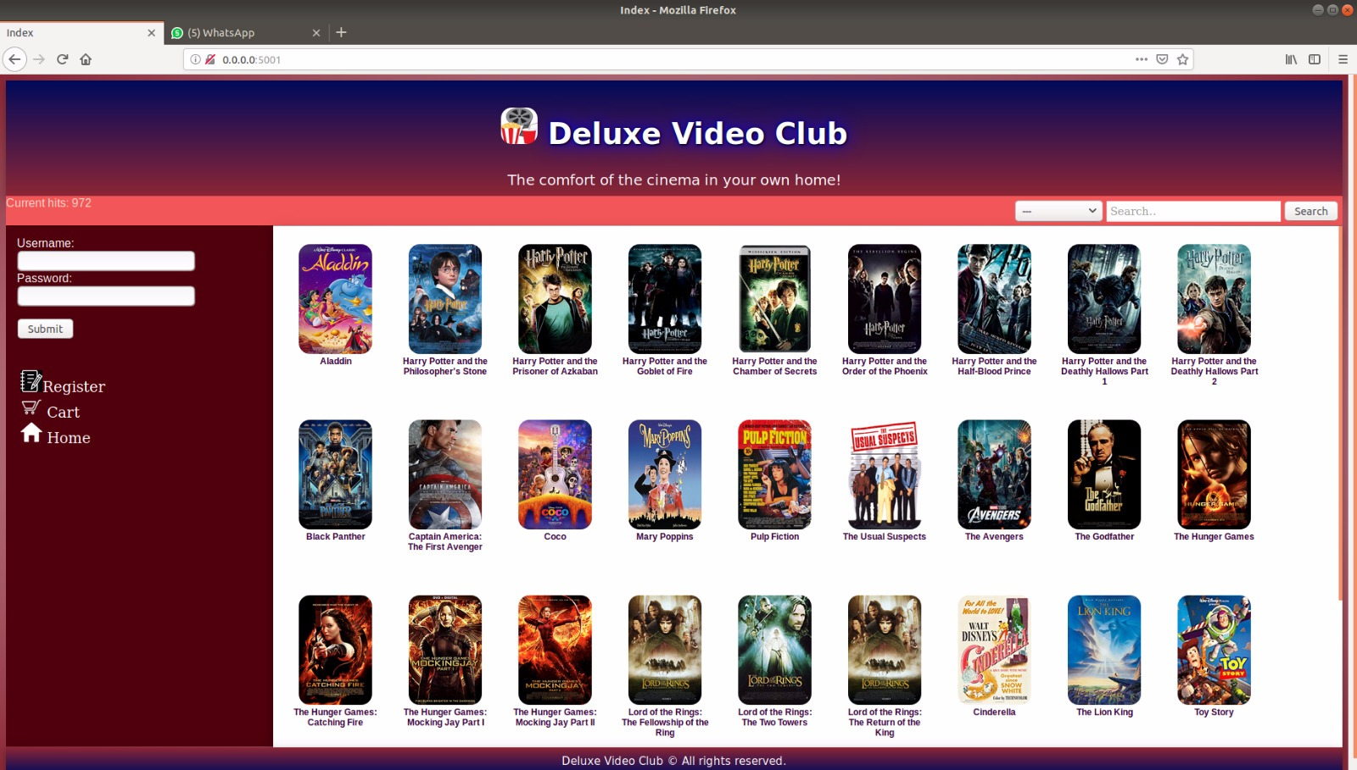
PÁGINA DE INICIO
Contador de usuarios actuales en la pagina
También funciona como boto página de inicio
Campos para la búsqueda
Campos para identificarse
Botón página de registro
Botón página de carrito
Sección con todo el catalogo de las películas
Botón página de inicio

Slide 4
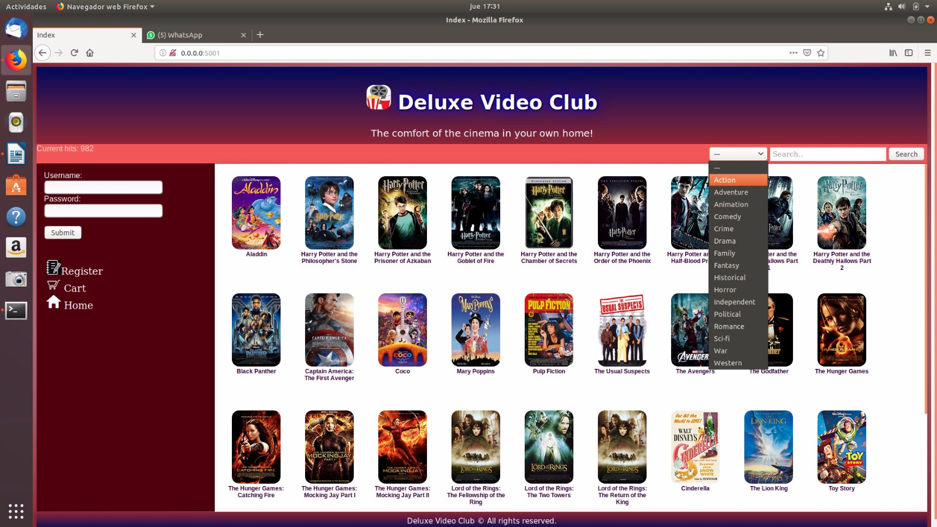
PÁGINA DE INICIO
Campo de las categorías (desplegable)

Slide 5
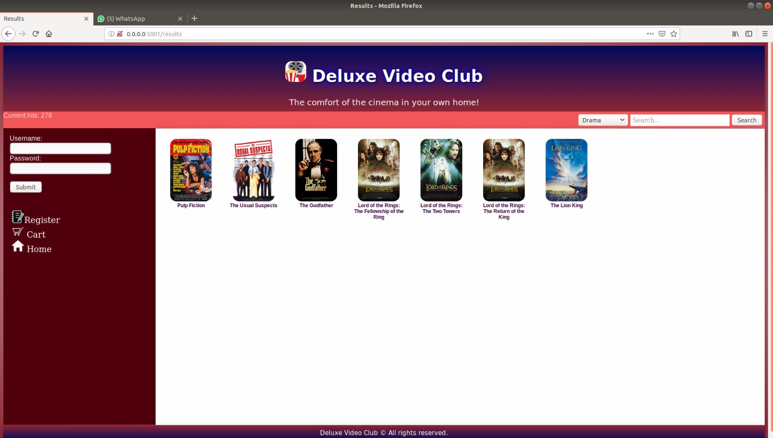
PÁGINA DE RESULTADOS DE BUSQUEDA
Resultados para películas de categoría Drama

Slide 6
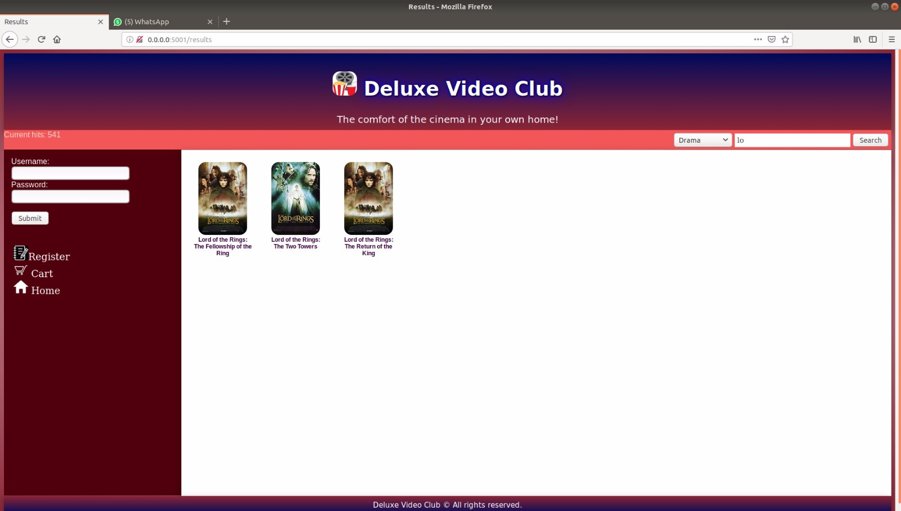
PÁGINA DE RESULTADOS DE BUSQUEDA
Resultados para películas de categoría Drama con “lo” en el titulo

Slide 7
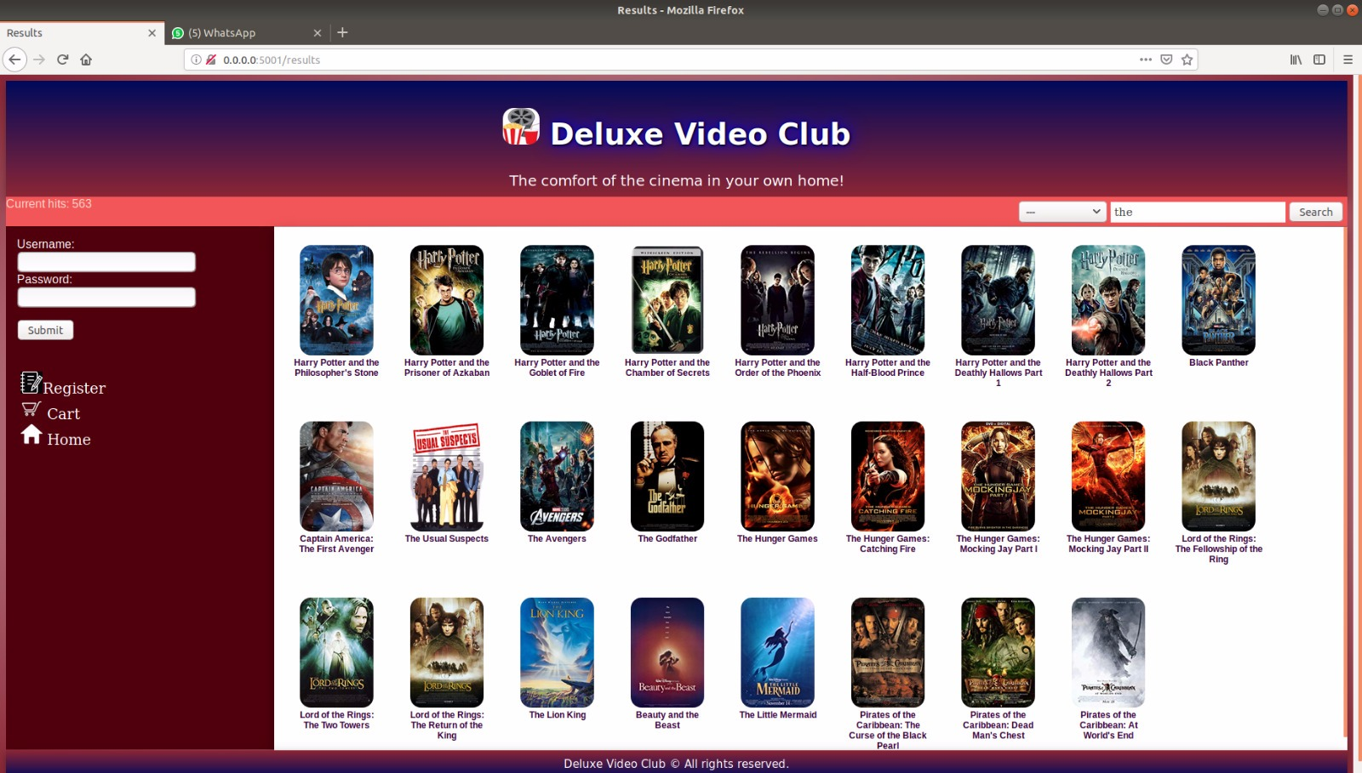
PÁGINA DE RESULTADOS DE BUSQUEDA
Resultados para películas con “the” en el titulo

Slide 8
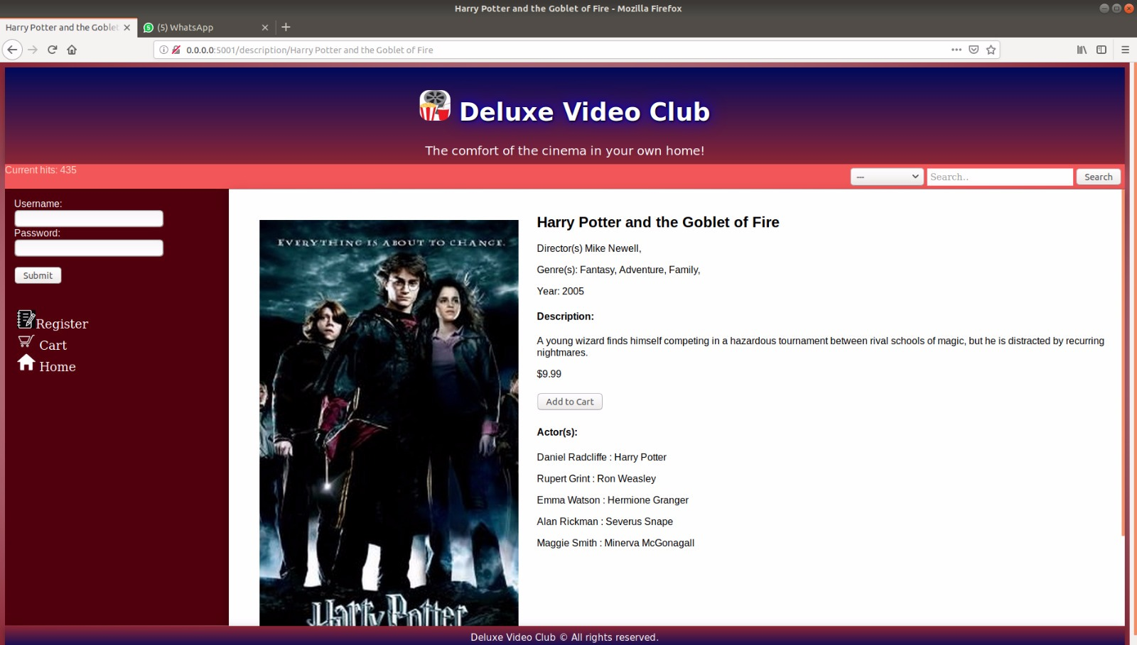
PÁGINA DE DESCRPCIÓN
Botón para añadir esa película al carrito (redirecciona a la pagina de carrito)

Slide 9
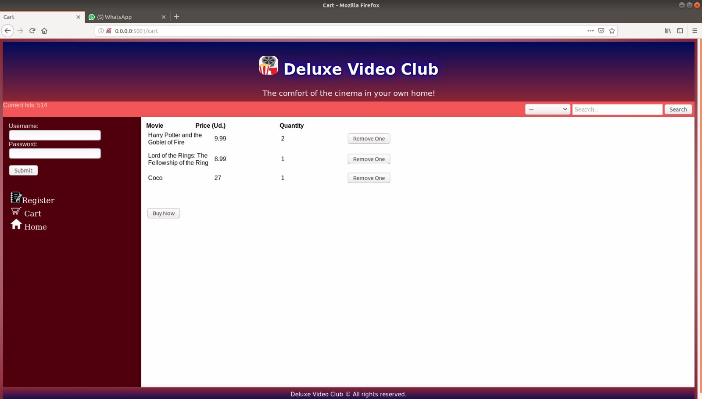
PÁGINA DE CARRITO
Botón para eliminar una unidad del producto
Botón para finalizar la compra (no procederá a la compra pues no es usuario identificado)
Películas añadidas al carrito

Slide 10
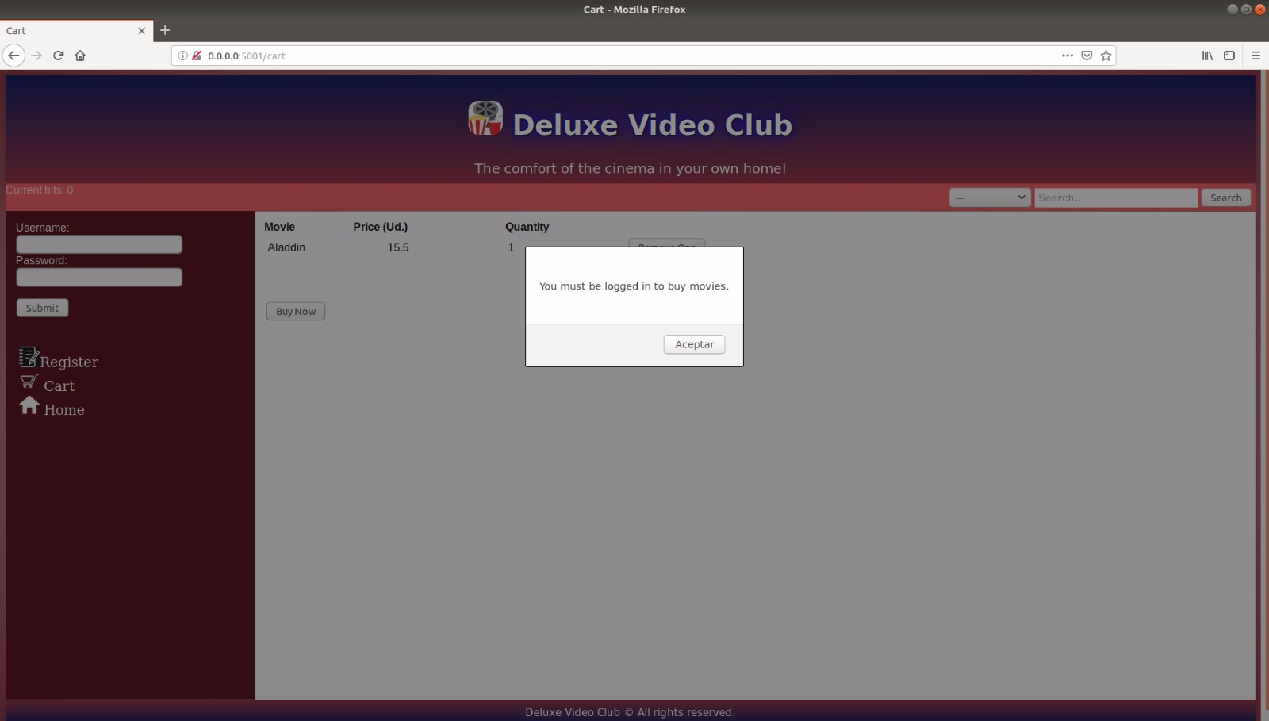
PÁGINA DE CARRITO TRAS COMPRA FALLIDA

Slide 11
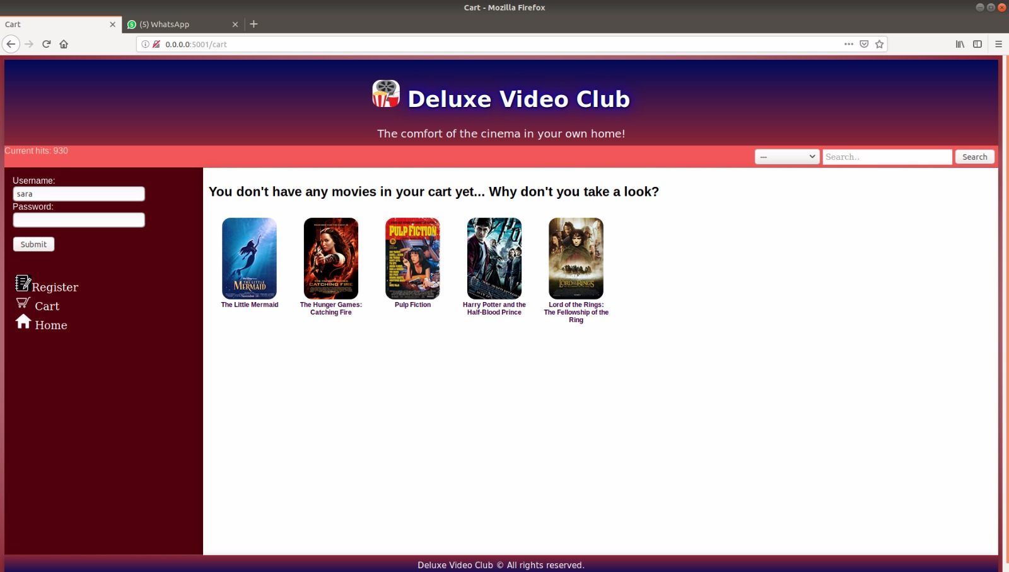
PÁGINA DE CARRITO (VACIO)

Slide 12
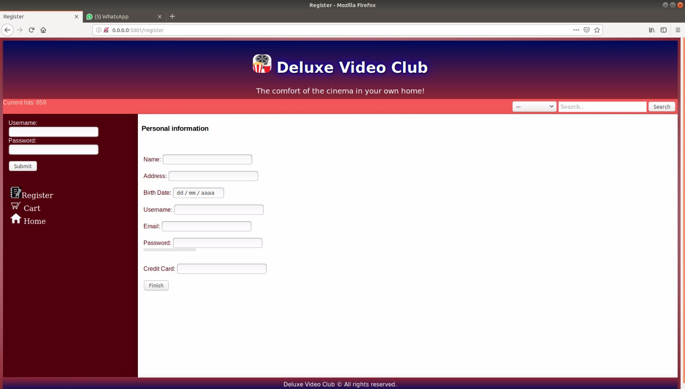
PÁGINA DE REGISTRO
Campos a rellenar para completar el registro

Slide 13
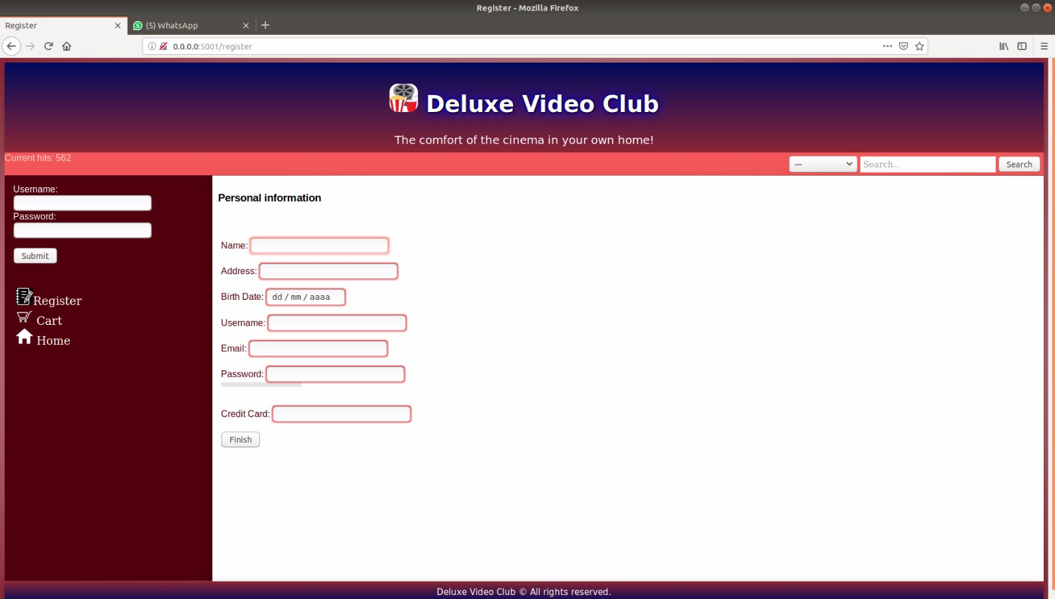
PÁGINA DE REGISTRO
No se permiten campos en blanco

Slide 14
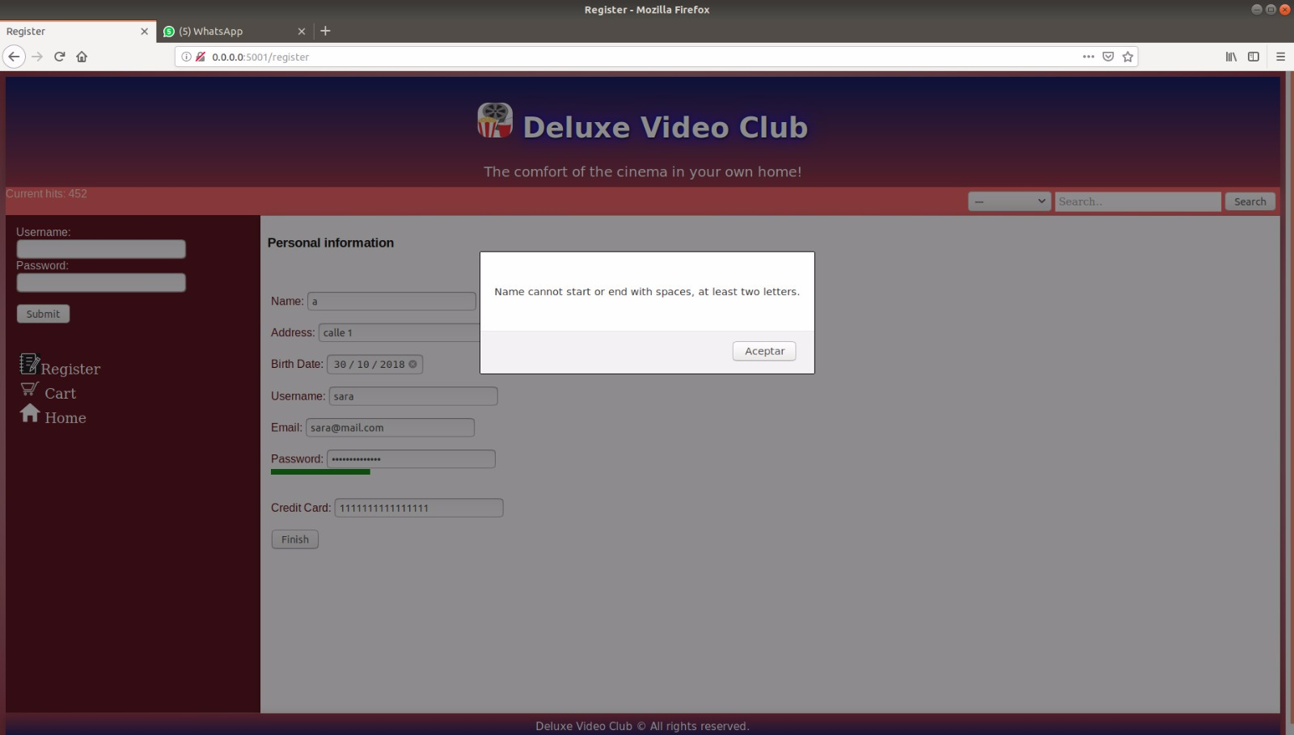
PÁGINA DE REGISTRO
Mensajes que informen si algún campo no cumple los requisitos mínimos tras intentar finalizar el registro

Slide 15
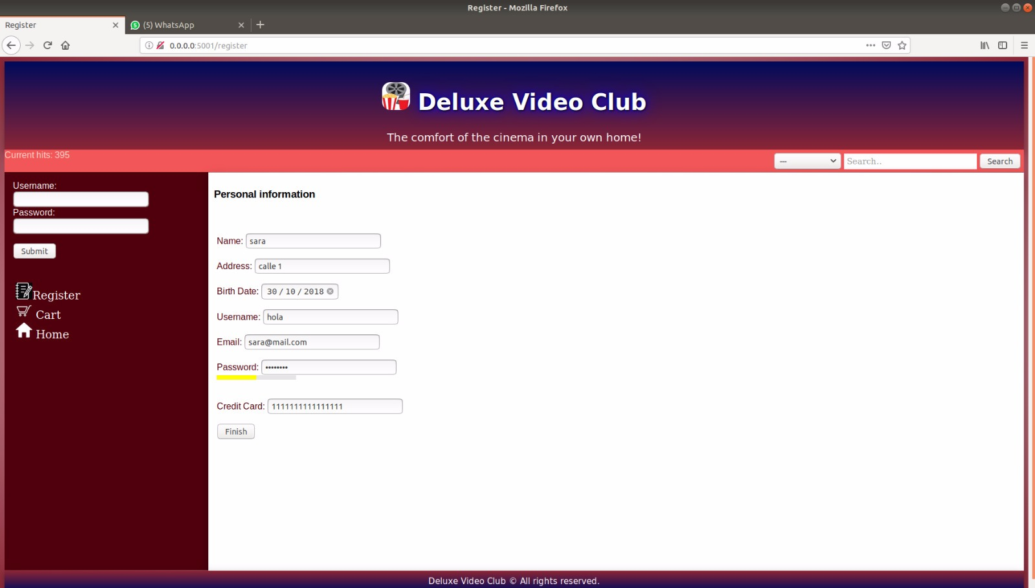
PÁGINA DE REGISTRO
Barra de fortaleza de contraseña

Slide 16
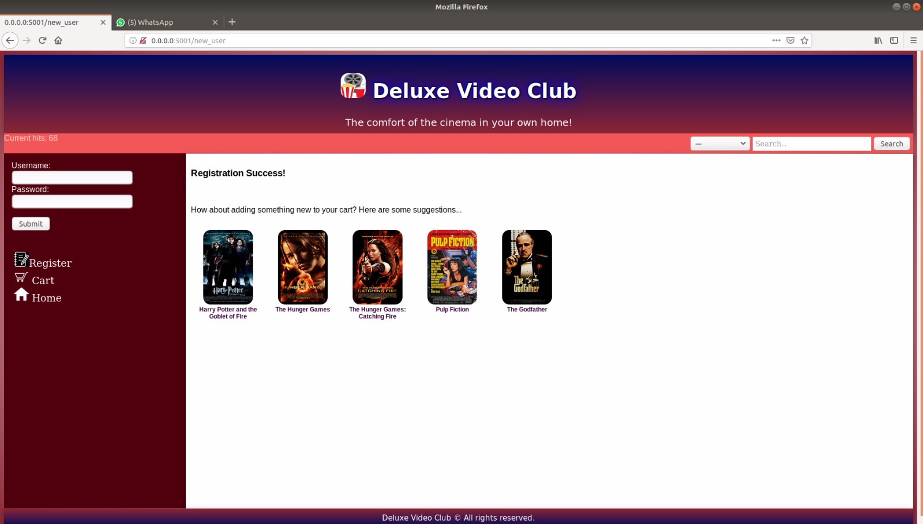
PÁGINA DE REGISTRO EXITOSO
Recomendación de películas

Slide 17
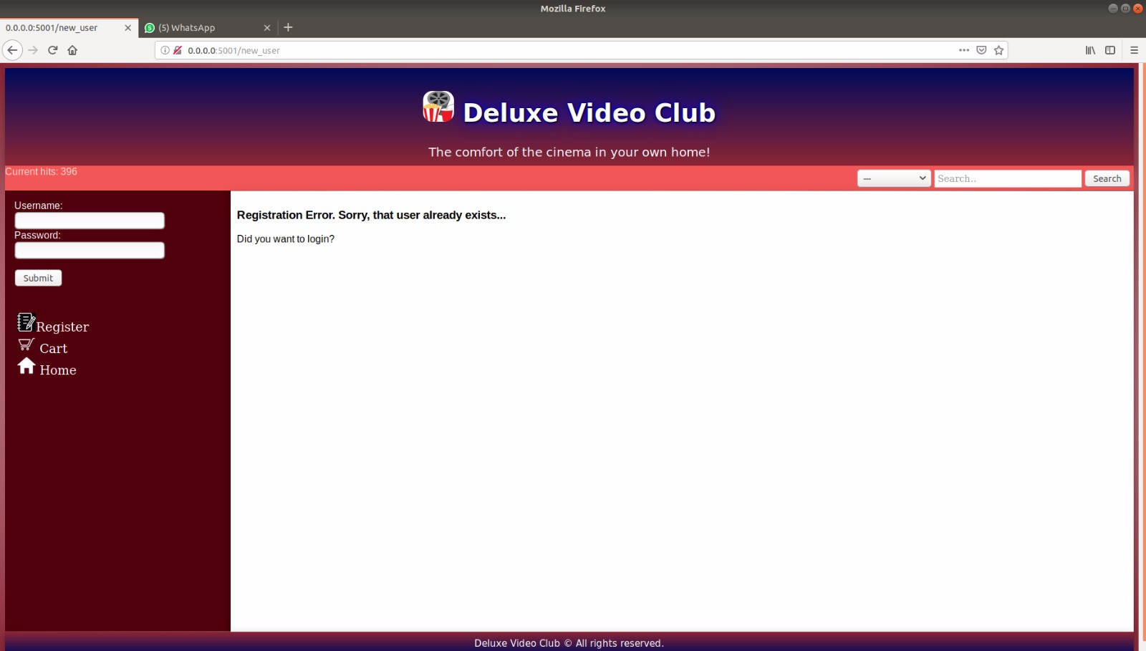
PÁGINA DE REGISTRO FALLIDO

Slide 18
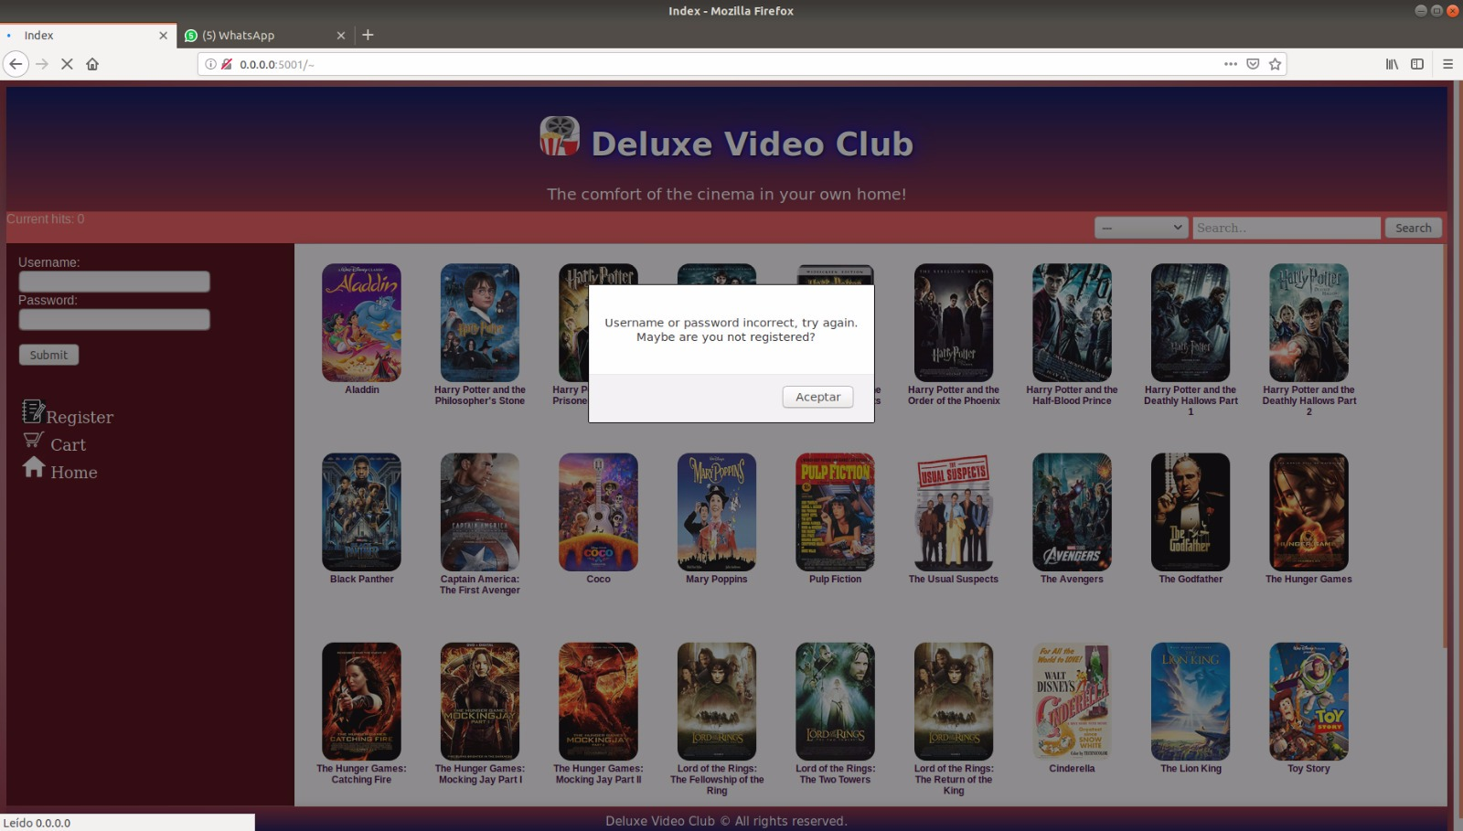
PÁGINA DE INICIO TRAS IDENTIFICACION FALLIDA

Slide 19
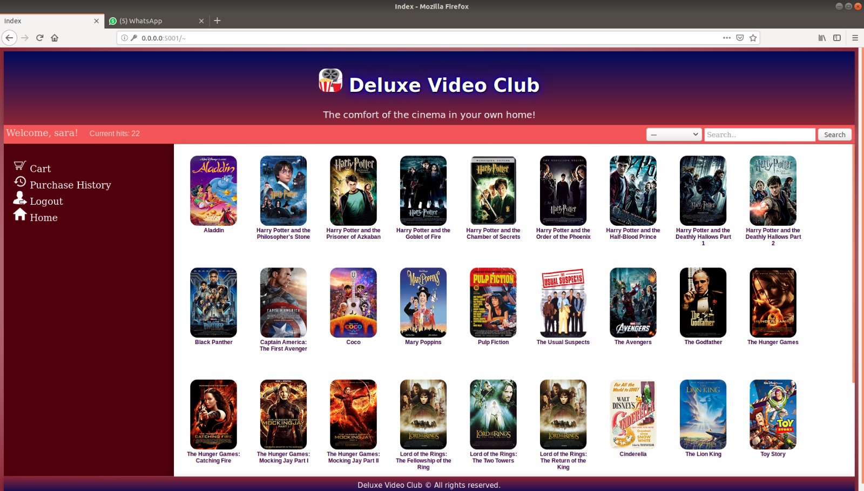
PÁGINA DE INICIO TRAS IDENTIFICACION EXITOSA
Mensaje de bienvenida al usuario
Botón del historial

Slide 20
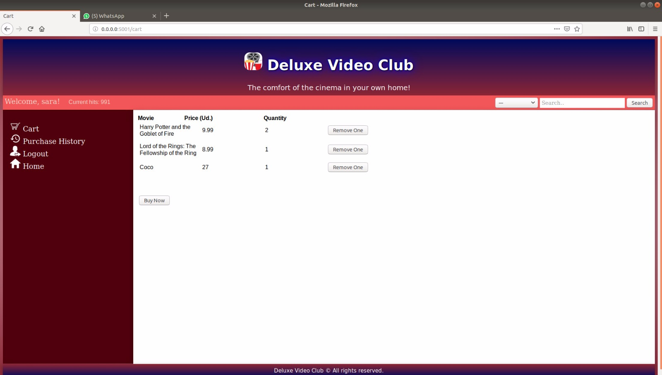
PÁGINA DE CARRITO
Botón para finalizar la compra
Se mantiene el carrito de usuario sin identificarse

Slide 21
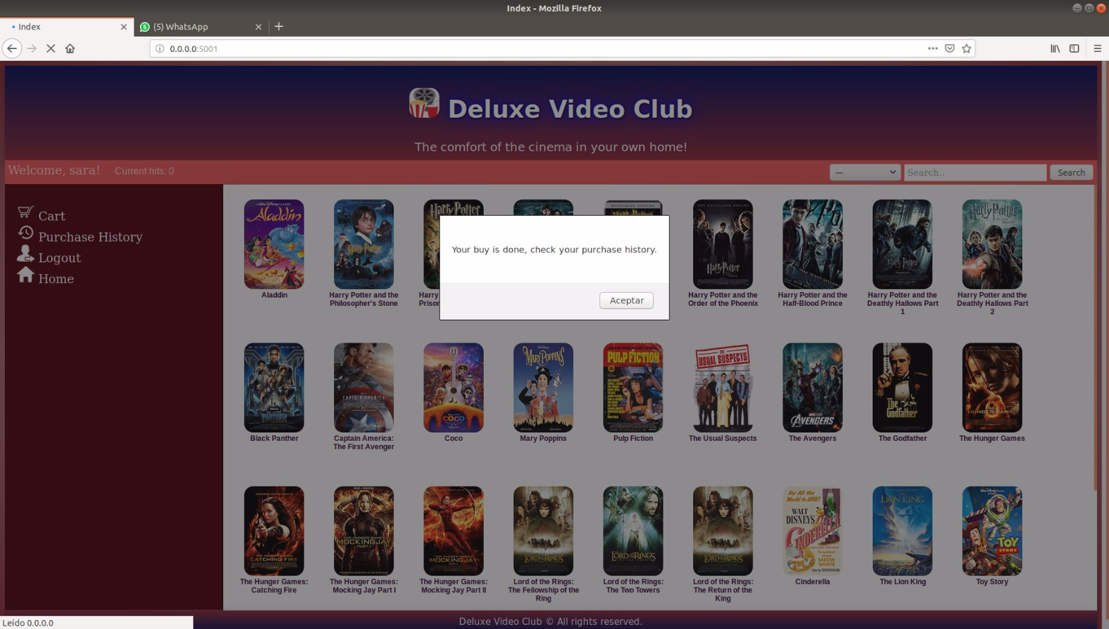
PÁGINA DE INICIO TRAS COMPRA EXITOSA

Slide 22
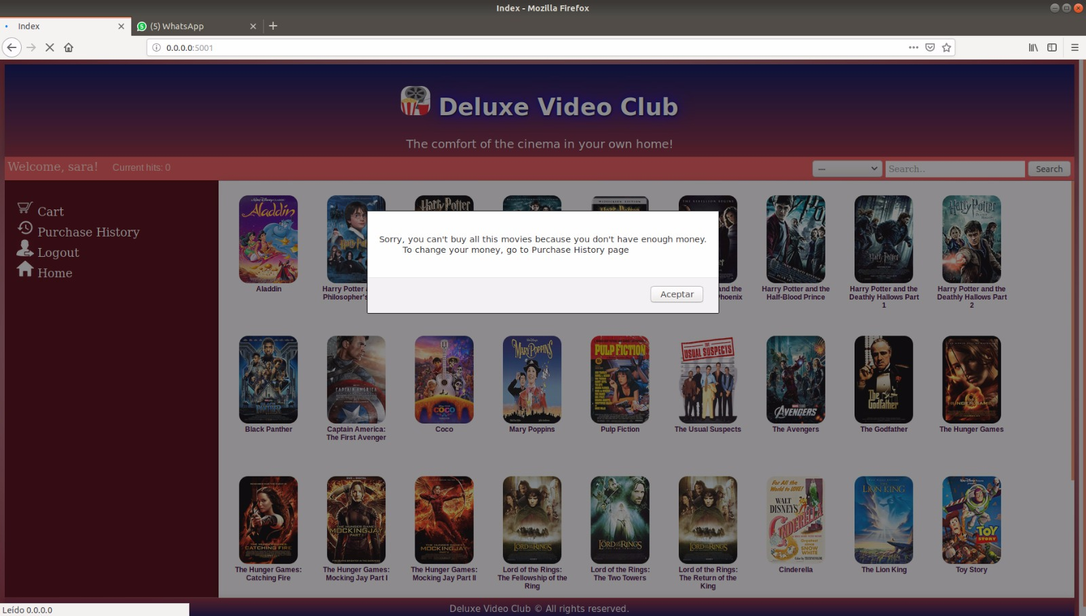
PÁGINA DE INICIO TRAS COMPRA FALLIDA
Las películas no se añadirán al historial, se mantendrán en el carrito

Slide 23
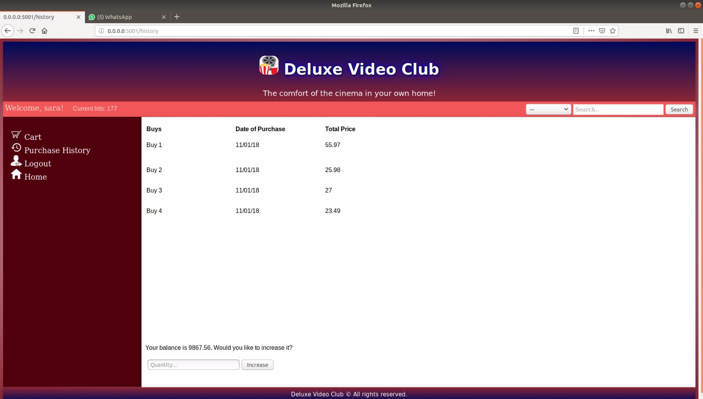
PÁGINA DE HISTORIAL
Conjunto de compras hechas
Sección para aumentar tu saldo

Slide 24
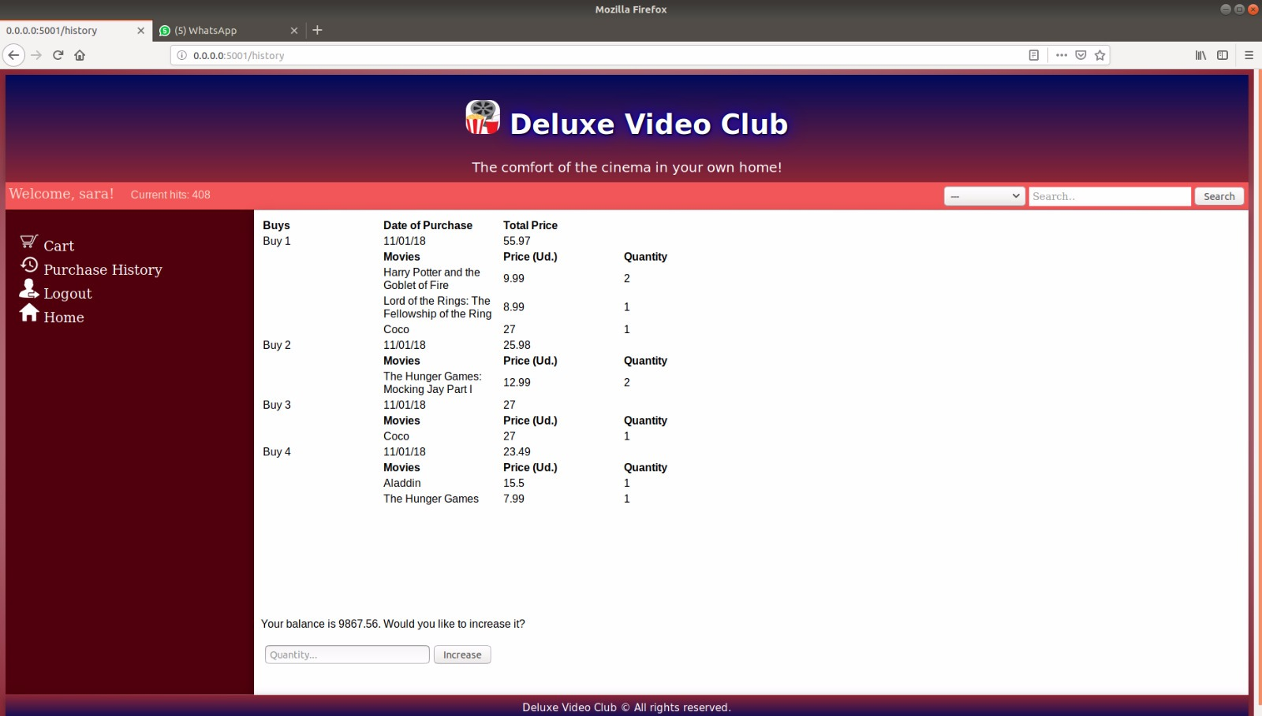
PÁGINA DE HISTORIAL
Detalle de las compras desplegado

Slide 25
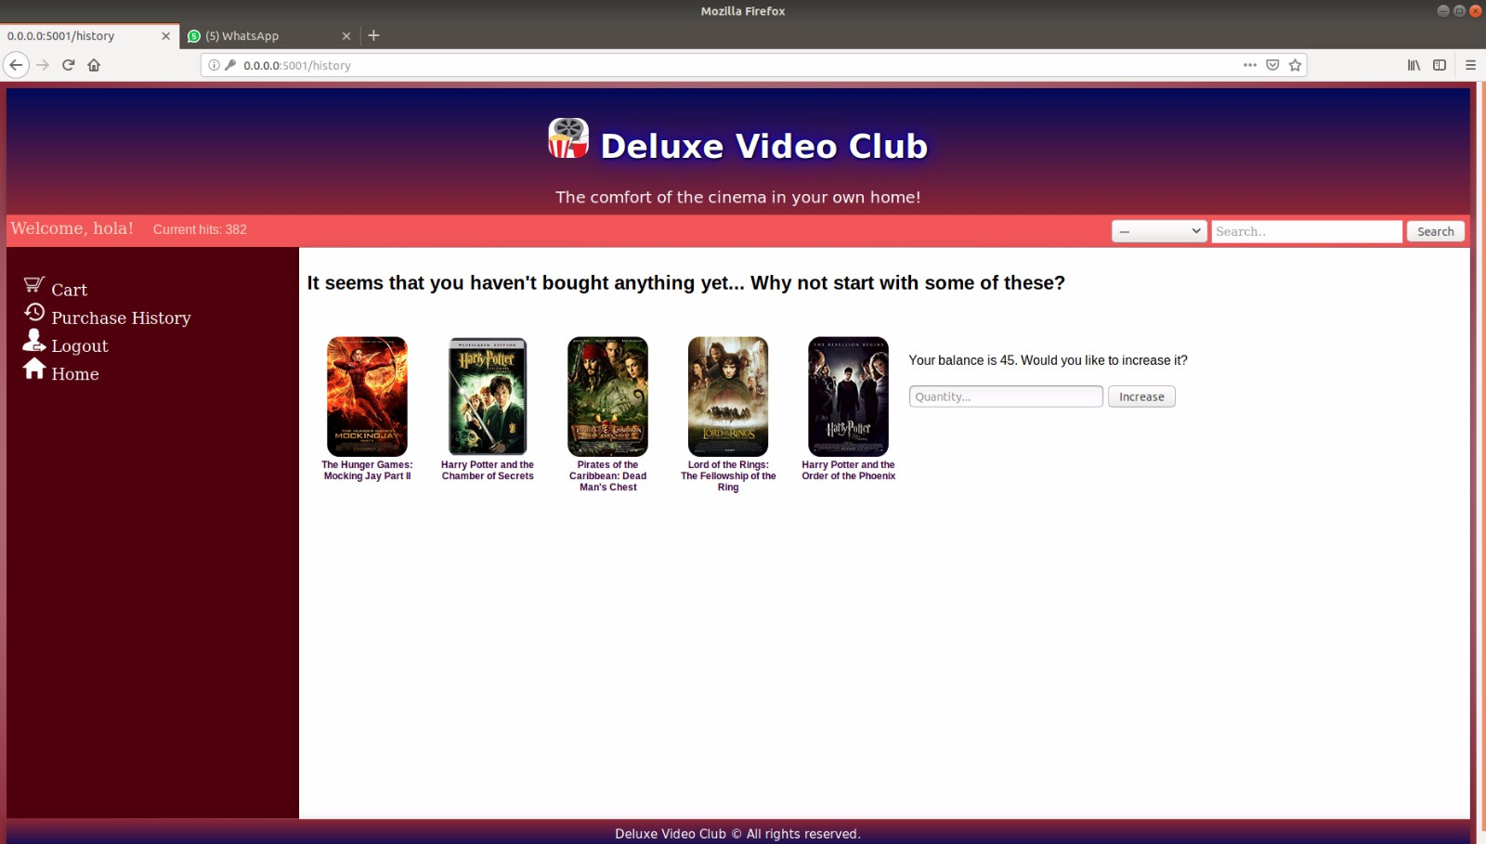
PÁGINA DE HISTORIAL (VACIO)

Slide 26

PÁGINA DE INICIO TRAS LOGOUT
Auto relleno del campo con el usuario anterior

